Slide 1
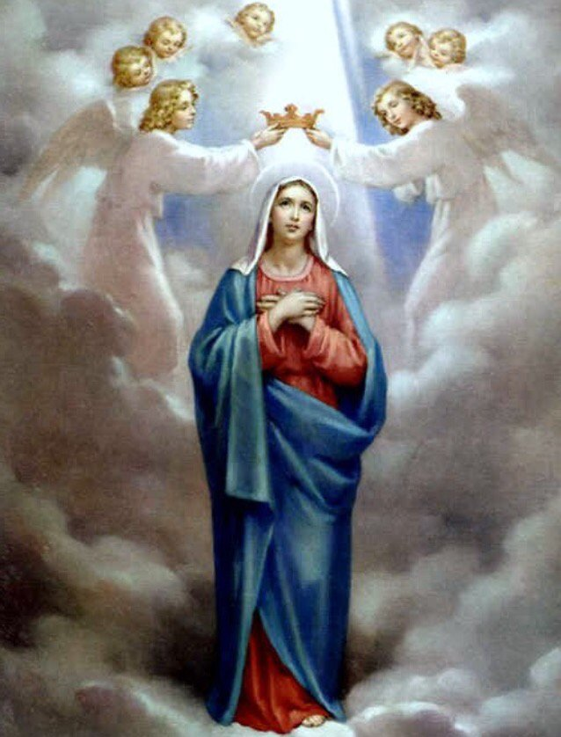
MARIJA YRA JĖZAUS IR BAŽNYČIOS MOTINA
4 klasė

Slide 2
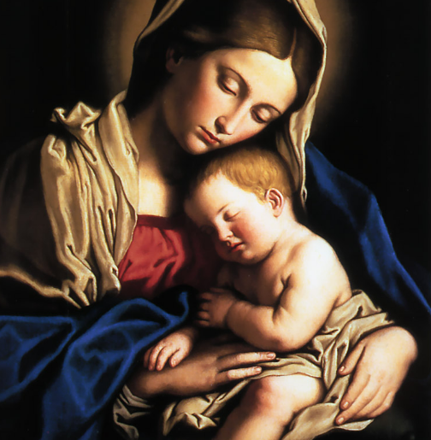
Gegužės mėnuo yra skirtas Mergelei Marijai
Visame pasaulyje tikintys žmonės myli Mariją, nes ji yra Jėzaus ir mūsų Motina.

Slide 3
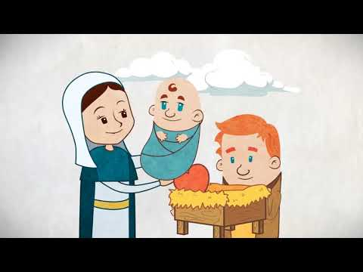
Pažiūrėk filmuką ir
prisimink, ką žinai apie Mergelę Mariją

Slide 4
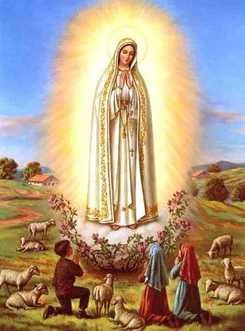
Atsakyk į klausimą:
1. Kodėl krikščionys gerbia ir myli Švč. Mergelę Mariją?

Slide 5
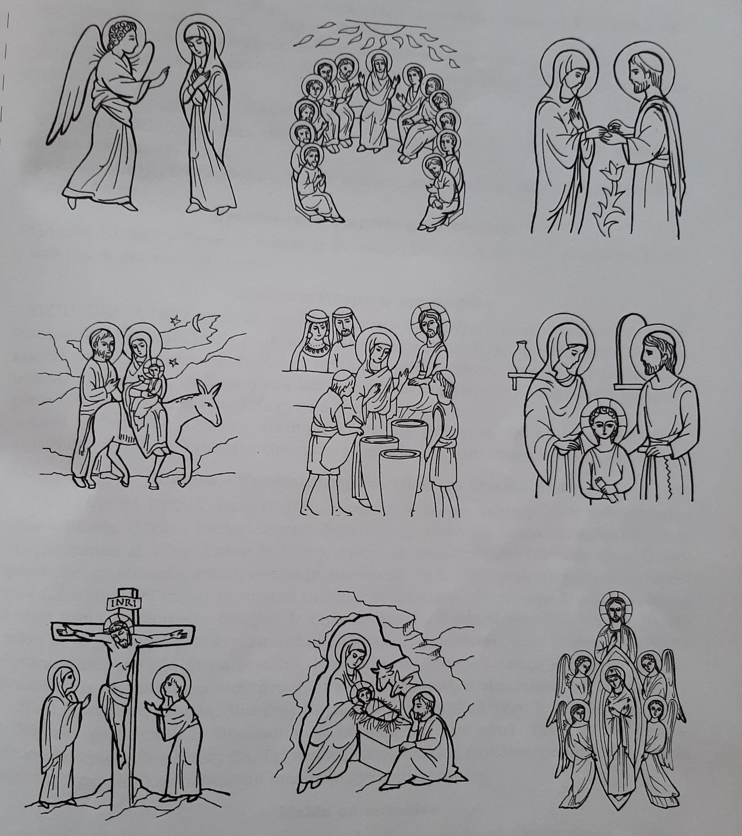
Ar žinai Mergelės Marijos gyvenimo įvykius?
Sudėliok paveikslėlius eilės tvarka ir surašyk jų pavadinimus
Marijos sužadėtuvės su Juozapu.
Angelo apsireiškimas Marijai.
Jėzaus gimimas.
Juozapas ir Marija su kūdikiu bėga į Egiptą.
Jėzus atrandamas šventykloje.
Jėzus ir Marija Kanos vestuvėse.
Jėzaus mirtis ant kryžiaus.
Jėzus atsiunčia Šventąją Dvasią.
Marija paimama į Dangų.
Jeigu turi pratybas, šią užduotį rasi psl.48

Slide 6
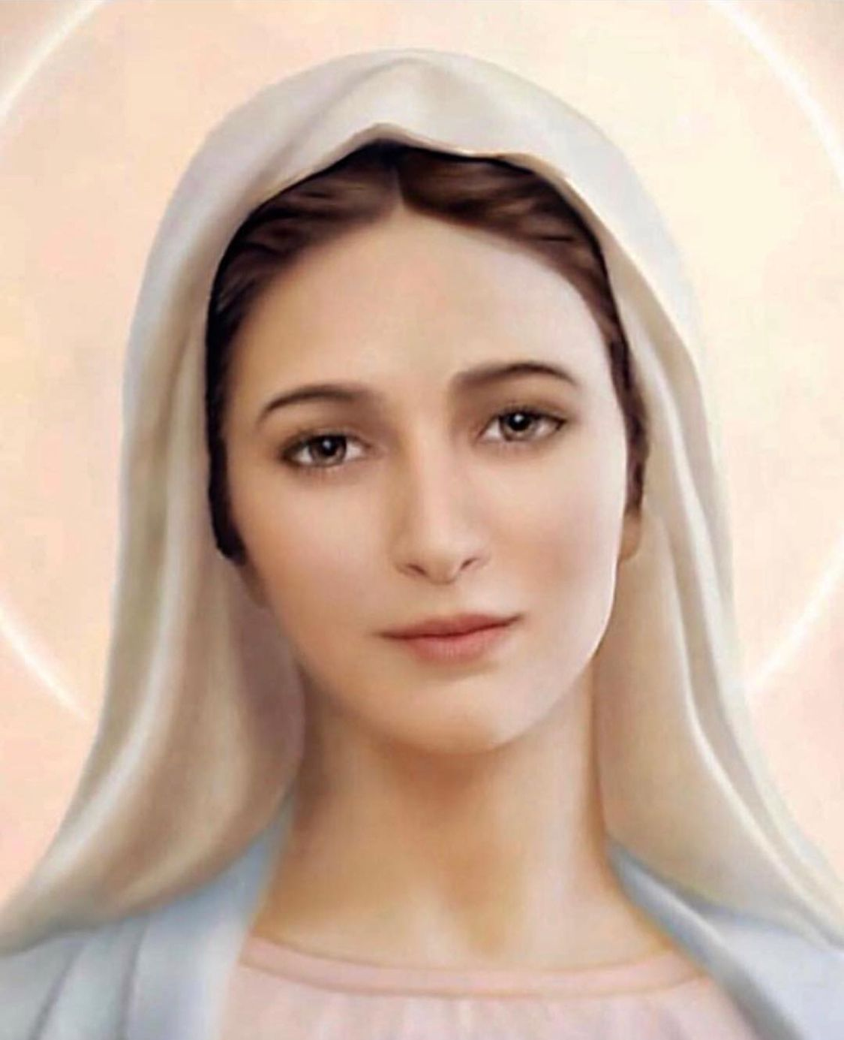
Pirmąjį gegužės sekmadienį šventėme -
Motinos dieną.
Kuo tavo mama panaši į
Motiną Mariją?

Slide 7
MALDA
Savais žodžiais sukurk maldą į Mariją už savo mamą.

Slide 8
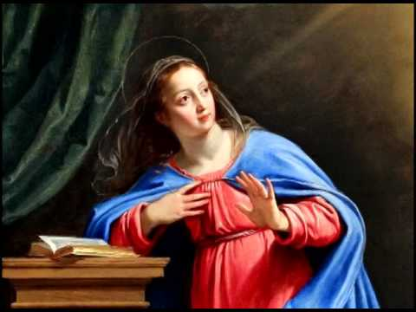
Yra daug giesmių skirtų Mergelei Marijai. Paklausyk vieną iš jų:

Slide 9
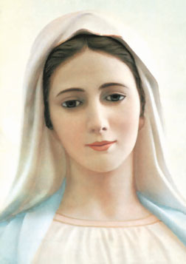
Jei atlikai užduotis:
Marijos gyvenimo įvykius ir savo maldą į Mariją už savo mamą nufotografuok.
Atsiųsk mokytojai.

